Slide 1
한식뷔페 자연별곡
주문/예약 관리 프로그램
융합소프트웨어개발자양성과정
1차 프로젝트
김정휘
2018.08.28

Slide 2
목차
1. 프로그램 개요
2. 개발 일정
3. 프로그램 구조
4. UI/기능
5. 마치며

Slide 3




프로그램 개요
1. 개발 목적
예약/주문 정보를 보다 편하게 관리, 조회한다.
시간 별 예약 인원 수를 한 눈에 확보, 매장 준비를 수월하게 한다.
2. 요구사항
-관리자, 메이트를 구분해 등록할 수 있다.
-등록된 직원의 직급, 입사일, 퇴사일을 조회할 수 있다.
-관리자 권한으로 퇴사한 직원은 퇴사 등록을 할 수 있다.
직원 등록
-테이블 번호를 지정해 해당 테이블 방문 고객의 메뉴를 저장할 수 있다.
-결제되지 않은 테이블은 중복 선택 할 수 없다.
-메뉴를 선택하면 총 인원과 총 가격이 계산된다.
주문 등록
-예약자명과 예약자 연락처, 예약일, 예약 시간을 저장할 수 있다.
-같은 날에 같은 테이블을 중복 선택 할 수 없다. 단, 다른 날은 가능하다.
-금일 예약 인원 수를 계산 해 차트로 한 눈에 확인할 수 있다.
예약 등록
-금일 총 매출을 확인할 수 있으며, 특정 날짜를 검색 해 조회 할 수 있다.
-월 별, 분기 별 매출을 차트로 조회 할 수 있다.
-직원 별 판매실적과 카드사 별 매출을 조회할 수 있다.
매출 조회

Slide 4

개발 일정
총 개발 기간
2018.07.30 ~ 2018.08.21
1. 프로그램 구상
07/30 | 07/31 | 08/01 | 08/02 | 08/03 | 08/04 | 08/05
주제 설정 | 주제 설정 목적 설정 | 자료 수집 | 자료 수집 UI 요구사항 작성 | 기능 요구사항 작성 | 스토리보드 작성 개체 관계도 작성 | 테이블 설계 UI 세부 설계

Slide 5
개발 일정
2. 개발
08/06 | 08/07 | 08/08 | 08/09 | 08/10 | 08/11 | 08/12
로그인view 직원등록view 직원등록VO 직원등록DAO | 직원등록 controller Login controller 주문/예약 view | 주문/예약 view 주문예약VO | 주문예약DAO 주문/예약controller 테이블 정보 등록 버튼 | 예약 정보 등록 버튼 담당자 이름 검사 취소 버튼 삭제 버튼 | 주문/예약 등록 버튼 테이블 번호 중복 검사 예약일 중복 검사 | 방문/예약 고객 검색 예약자 명 검색 예약 가능 날짜 제한
08/13 | 08/14 | 08/15 | 08/16 | 08/17 | 08/18 | 08/19
현금결제view 카드결제view 현금결제 버튼 카드결제 버튼 | 결제여부로 검색 금일예약현황view | 예약현황 controller 금일 예약 목록 불러오기 | 시간대 별 예약 수 차트 매출현황view | 매출현황 controller 날짜 별 매출 목록 불러오기 금일 총 매출 표시하기 | 직원 별 매출 목록 불러오기 카드 별 매출 목록 불러오기 날짜로 매출 검색 | 월 별 매출 바 차트 분기 별 매출 바 차트
08/20 | 08/21 | 08/22 | 08/23 | 08/24 | 08/25 | 08/26
직원관리view 직원관리 controller 권한 별 제한 두기 | 엑셀/PDF 파일생성 버튼 기타 오류, 예외 처리 | ppt 작성 | ppt 작성 | ppt 작성 | ppt 작성 | ppt 작성 발표 준비
Notes:
8월 6일부터 21일까지는 본격적인 개발작업을 시작했습니다.

Slide 6

개발 일정
2. 개발 환경
개발 OS : Window7 64bit
개발 Tool : SQL Developer 18.2.0
Eclipse Release 4.7.0 (Oxygen)
개발언어 : Java8 FX
UML : StarUML 3.0.1
DB : Oracle 11g
데이터 베이스 모델링 : Erwin Data Modeler 7.3.0.1666

Slide 7

프로그램 구조
1. 스토리 보드
주문
조회
결제
매출
조회
주문
등록/
삭제
직원
등록
관리자
로그인
메이트
예약
등록/
삭제
직원
관리
예약
조회

Slide 8
프로그램 구조
총
인원
2. 개체 관계도
테이블
번호
총
가격
성인
수
고객
번호
직원
이름
아동
수
직원
번호
직급
일련
번호
유아
수
직원
코드
직원
1
n
예약/주문
사이드
수
비밀
번호
카드사
예약자
명
입사일
직원
이름
퇴사일
예약
날짜
결제일
예약
시간
결제
수단
예약자
연락처
결제
여부

Slide 9
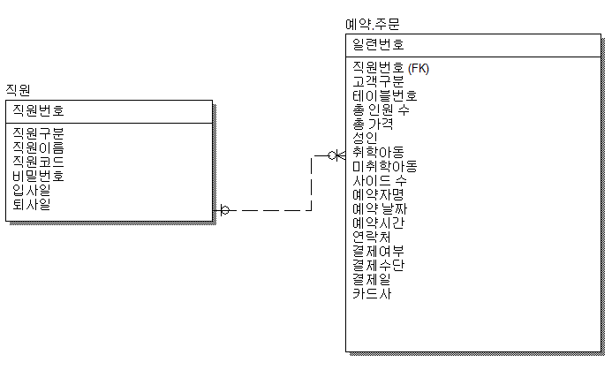
프로그램 구조
3. 테이블 설계
-논리적(Logical) 모델링

Slide 10
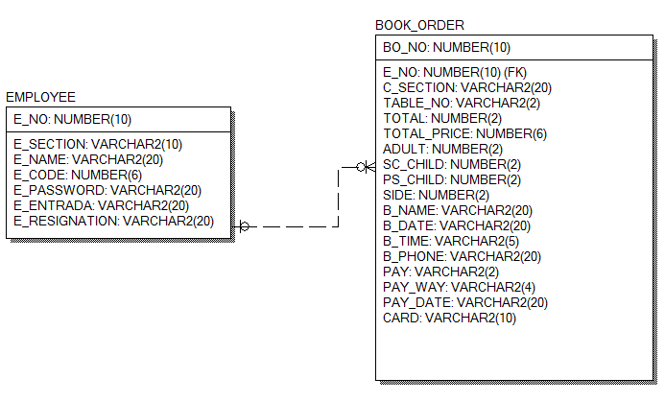
프로그램 구조
3. 테이블 설계
-물리적(Physical) 모델링

Slide 11
프로그램 구조
4. 테이블 명세서
<테이블 명세서 – 직원 테이블 명 : EMPLOYEE>
NO | 속성명 | 칼럼명 | 자료형 | 크기 | 유일키 | NULL허용 | 키
1 | 직원 번호 | E_NO | NUMBER | 10 | Y |  | PK
2 | 직원 이름 | E_NAME | VARCHAR2 | 20 |  | N
3 | 직급 | E_SECTION | VARCHAR2 | 10 |  | N
4 | 직원 코드 | E_CODE | VARCHAR2 | 6 |  | N
5 | 비밀번호 | E_PASSWORD | VARCHAR2 | 20 |  | N
6 | 입사일 | E_ENTRADA | VARCHAR2 | 20 |  | Y
7 | 퇴사일 | E_RESIGNATION | VARCHAR2 | 20 |  | Y

Slide 12
프로그램 구조
4. 테이블 명세서
<테이블 명세서 – 주문예약 테이블 명 : BOOK_ORDER>
NO | 속성명 | 칼럼명 | 자료형 | 크기 | 유일키 | NULL허용 | 키
1 | 일련 번호 | BO_NO | NUMBER | 10 | Y |  | PK
2 | 직원 번호 | E_NO | NUMBER | 10 |  |  | FK
3 | 고객구분 | C_SECTION | VARCHAR2 | 20 |  | N
4 | 테이블번호 | TABLE_NO | VARCHAR2 | 2 |  | N
5 | 총 가격 | TOTAL_PRICE | NUMBER | 6 |  | N
6 | 성인 수 | ADULT | NUMBER | 2 |  | Y
7 | 아동 수 | SC_CHILD | NUMBER | 2 |  | Y
8 | 유아 수 | PS_CHILD | NUMBER | 2 |  | Y
9 | 사이드 수 | SIDE | NUMBER | 2 |  | Y
10 | 총 인원 수 | TOTAL | NUMBER | 2 |  | N

Slide 13
프로그램 구조
4. 테이블 명세서
<테이블 명세서 – 주문예약 테이블 명 : BOOK_ORDER>
11 | 예약자 명 | B_NAME | VARCHAR2 | 20 |  | N
12 | 연락처 | B_PHONE | VARCHAR2 | 20 |  | N
13 | 예약날짜 | B_DATE | VARCHAR2 | 20 |  | N
14 | 예약시간 | B_TIME | VARCHAR2 | 5 |  | N
15 | 결제여부 | PAY | VARCHAR2 | 2 |  | N
16 | 결제수단 | PAY_WAY | VARCHAR2 | 4 |  | N
17 | 결제일 | PAY_DATE | VARCHAR2 | 20 |  | N
18 | 카드사 | CARD | VARCHAR2 | 10 |  | Y
19 | 직원 이름 | E_NAME | VARCHAR2 | 20 |  |  | FK

Slide 14
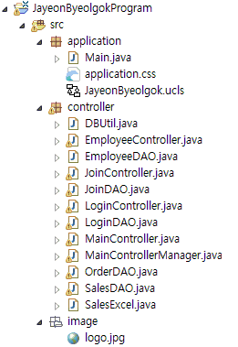
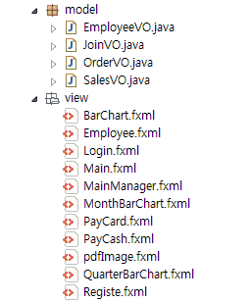
프로그램 구조
5. MVC 구조

Slide 15
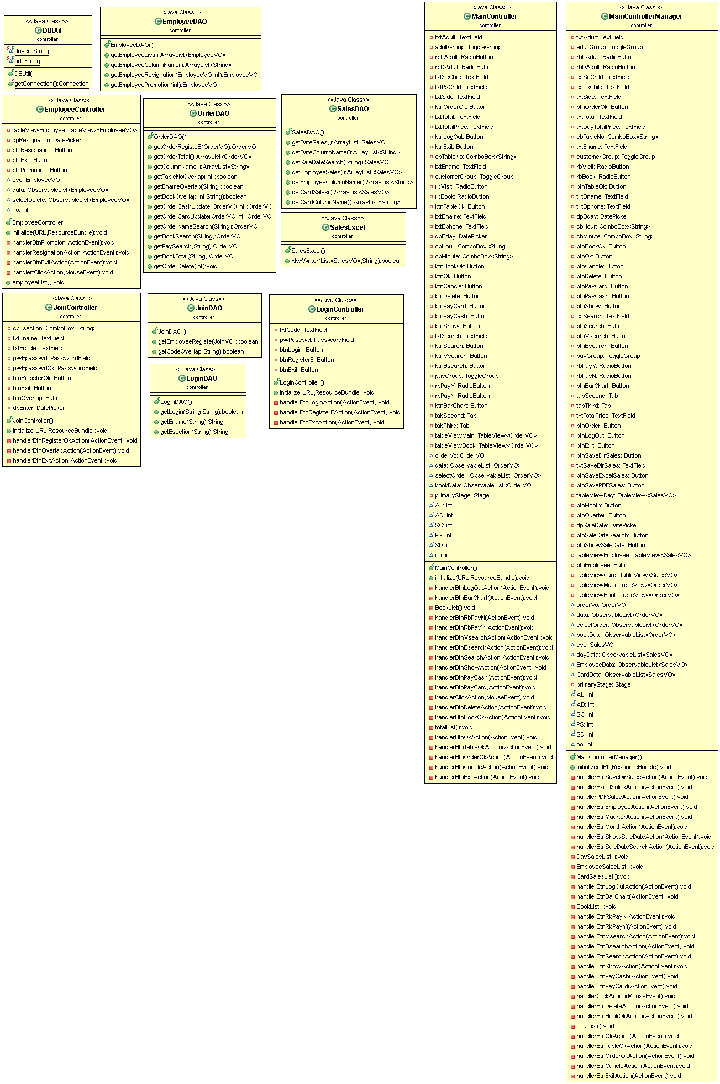
프로그램 구조
6. 클래스 다이어그램
-controller

Slide 16
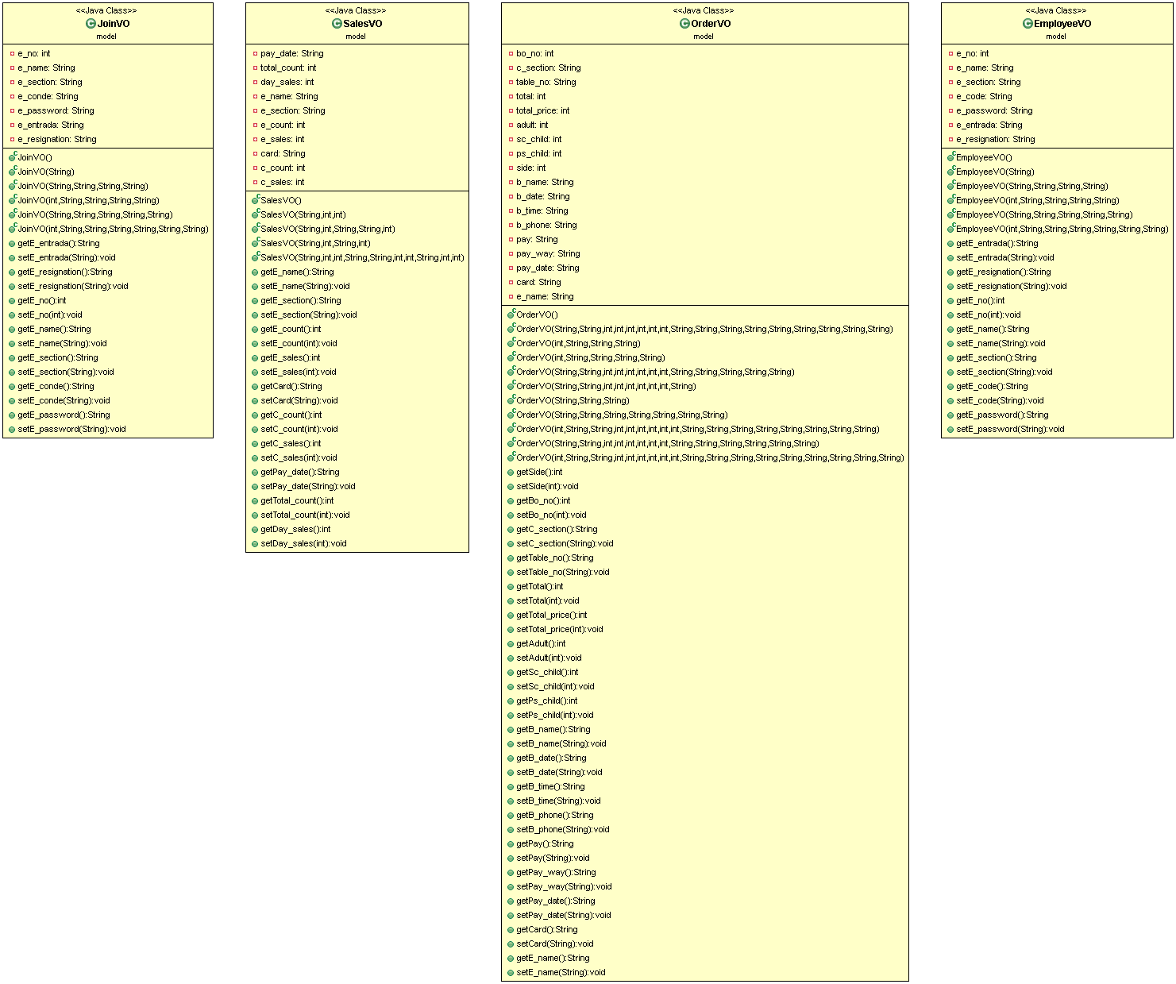
프로그램 구조
6. 클래스 다이어그램
-model

Slide 17
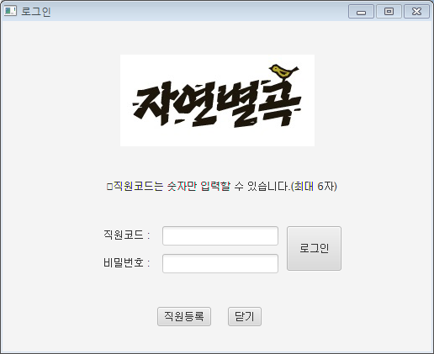
UI 및 기능
1. 로그인
프로그램 실행 시
로그인 창이 뜬다.
로그인을 해야 메인 창에
접속이 가능하다.
등록한 직원 정보에서 직원코드와 비밀번호가 일치하면 로그인 성공
새로 들어온 직원의 경우,
직원 등록을 통해 가입
닫기를 누르면 Platform.exit()를 통해
창 전체를 닫는다.

Slide 18
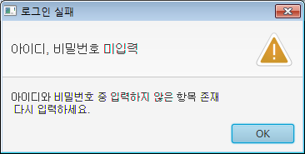
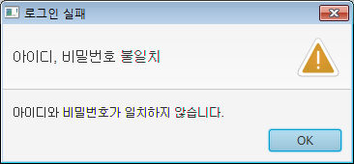
UI 및 기능
1. 로그인
직원코드/비밀번호
미입력 시
직원코드/비밀번호
불일치 시
DecimalFormat을 사용해
숫자만 6자까지 입력할 수 있도록 제한

Slide 19
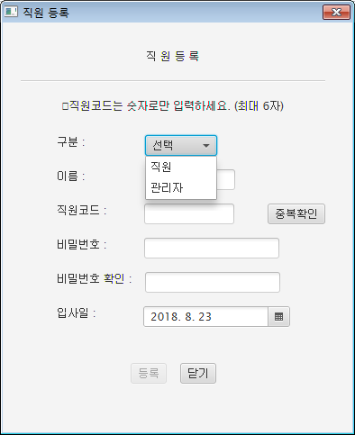
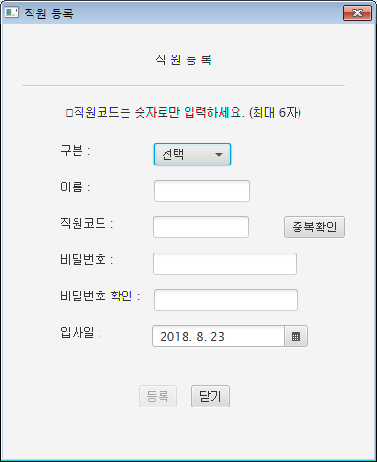
UI 및 기능
2. 직원등록
직원 등록 버튼을 누르면
로그인 창은
그대로 두고 등록 창이
새로 나타난다.
직급 선택박스.
직원과 관리자로 선택한다.
DecimalFormat을 사용해
숫자만 6자까지
입력할 수 있도록 제한
입사일 초기값
현재 날짜
코드 중복확인을 해야
활성화

Slide 20
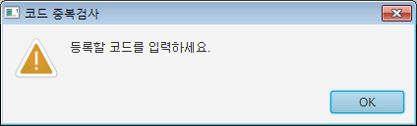
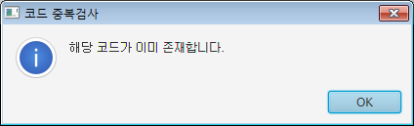
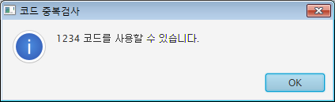
UI 및 기능
2. 직원등록
직원코드를 입력하지 않고
중복확인을 눌렀을 경우
코드중복검사:
퇴사하지 않은 직원 중
중복된 코드가
있을 경우
코드중복검사:
코드가 중복되지 않을 경우.
퇴사한 직원이 쓰던 코드도
사용 가능.

Slide 21
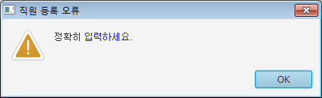
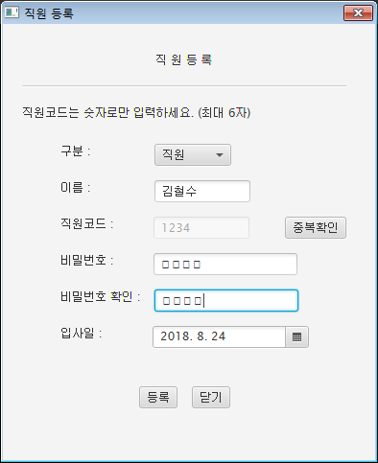
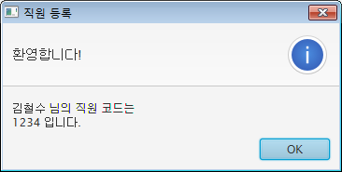
UI 및 기능
2. 직원등록
입력하지 않은 곳이
있을 경우
중복확인에 성공하면
수정할 수 없다.
비밀번호가 비밀번호 확인과
동일하고, 빠짐없이
입력했으면 등록 성공
PasswordField로
비밀번호 보호
입력한 직원코드를 알림 창에
불러와 등록 성공과 함께 알린다.

Slide 22
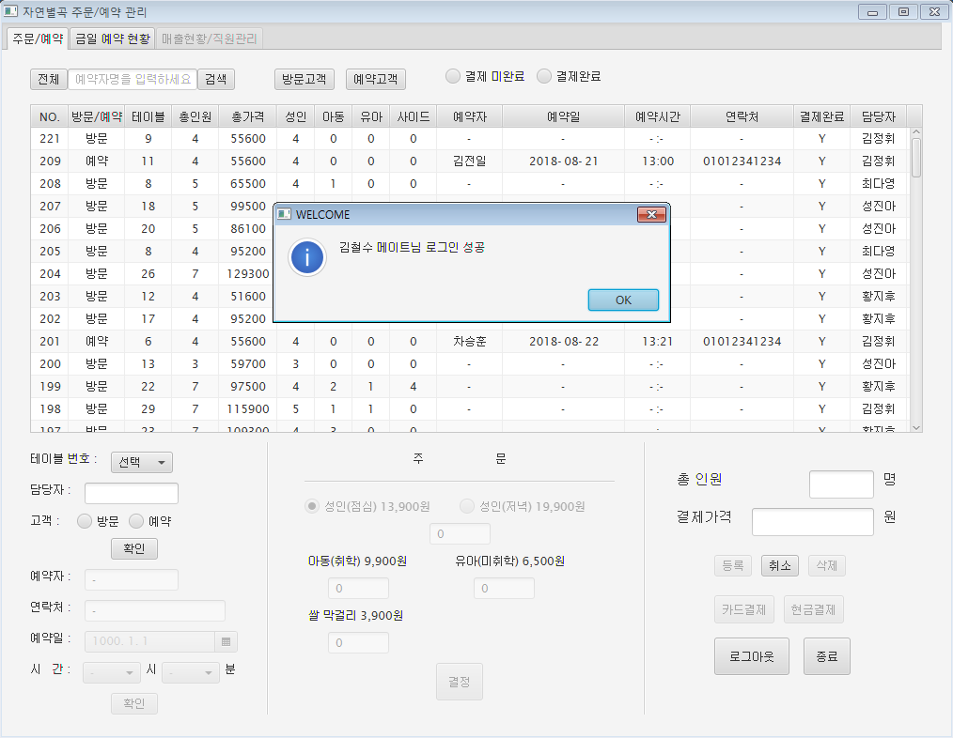
UI 및 기능
3. 메인 - 메이트 로그인 시
직원으로 등록 했으면 메이트,
관리자로 등록했으면 관리자가 된다.
메이트 직급이 볼 수 있는 창.
매출현황/직원관리는 비활성화.
로그인한 직원의 이름과 직급을 불러와 표시.

Slide 23
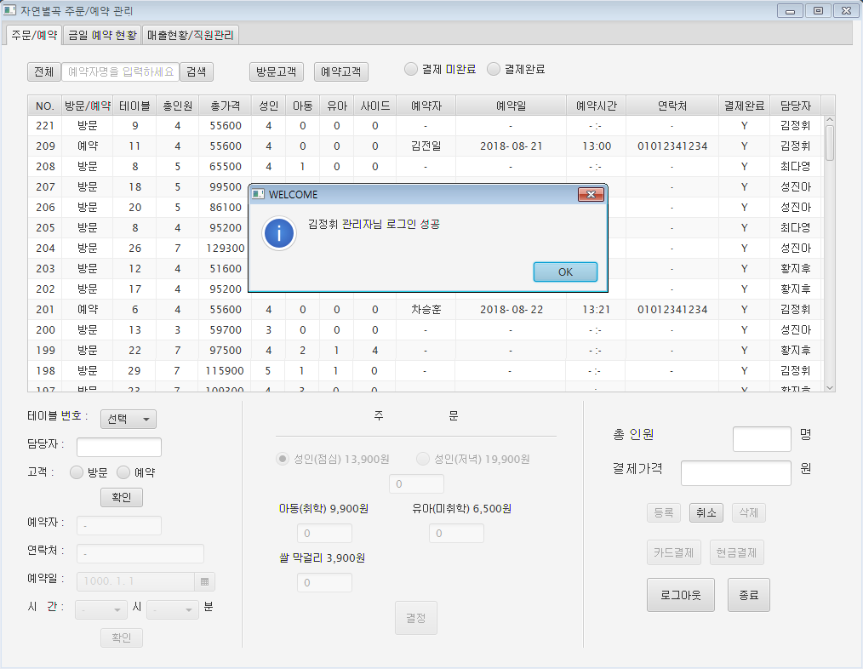
UI 및 기능
3. 메인 - 관리자 로그인 시
관리자 직급은
매출현황/직원관리 탭을
누를 수 있다.
로그인한 직원의 이름과 직급을 불러와 표시.

Slide 24
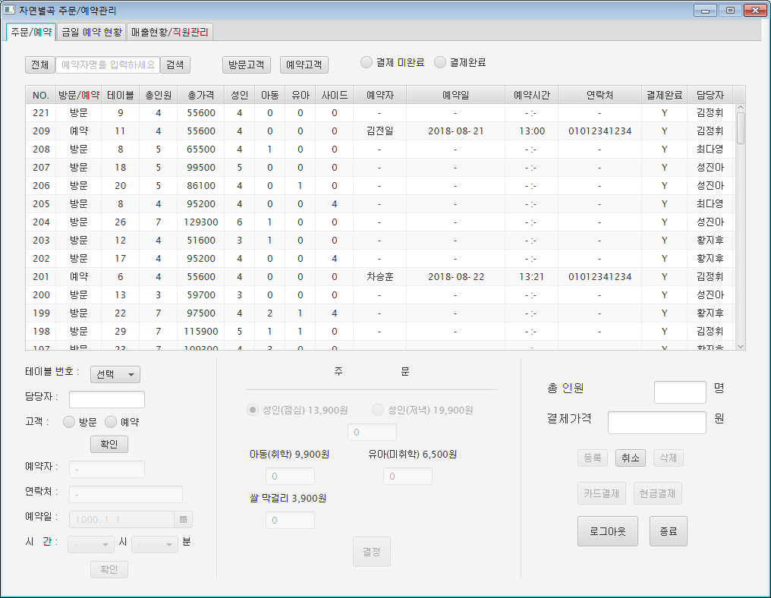
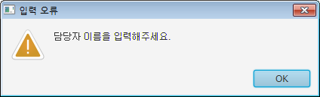
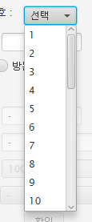
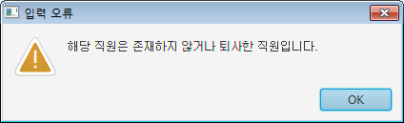
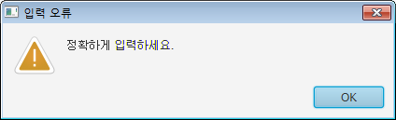
UI 및 기능
3-1. 주문/예약 등록
담당자 이름을
입력하지 않았을 경우
입력한 담당자 이름이
등록된 직원 정보 중
존재하지 않거나
퇴사한 직원일 경우
테이블은 1~30번까지
주문을 넣는
직원 이름을 적는다.
해당 주문 결제 시
그 직원의 실적으로
카운트 된다.
테이블 정보
입력란
예약 정보
입력란
정보를 전부 입력해야
확인을 누를 수 있다.

Slide 25
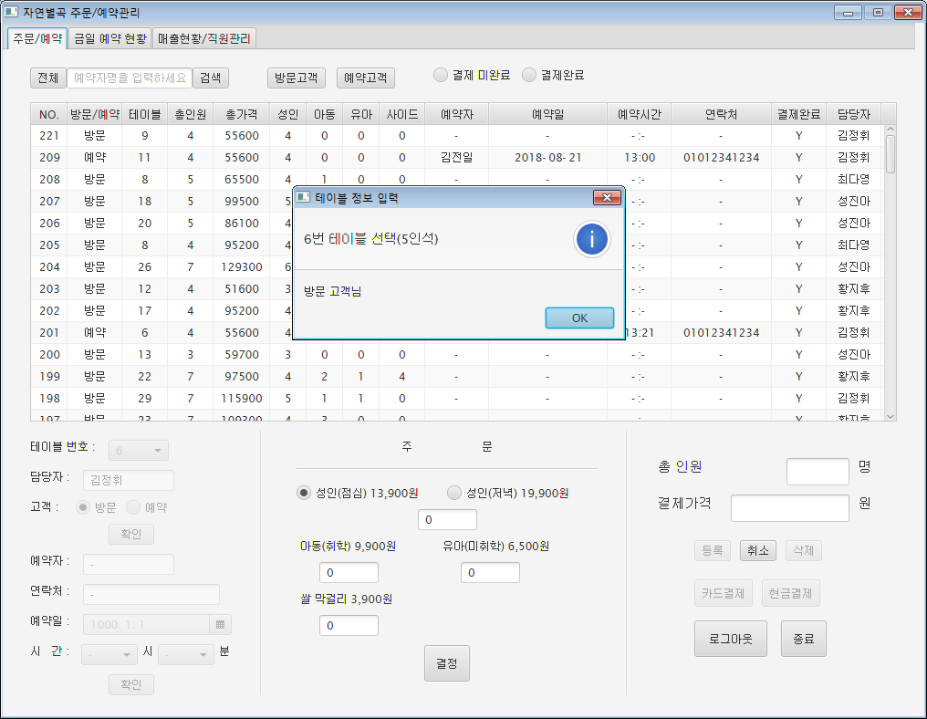
UI 및 기능
3-1. 주문/예약 등록
선택한 테이블 번호를 가져와
5인석인지 7인석인지 판별 후
선택한 테이블과 좌석 수를 표시
정보를 전부 입력하고
‘방문’ 선택 후
확인 버튼을 누르면
테이블 정보 입력란이 비활성화,
주문 입력란이 활성화.

Slide 26
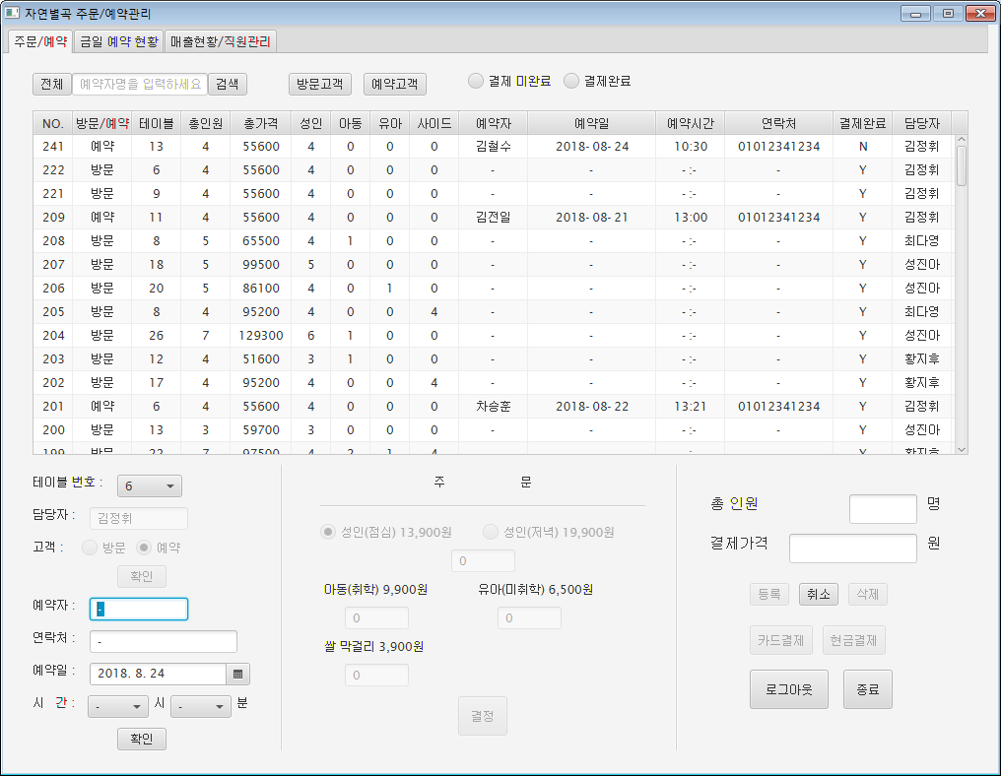
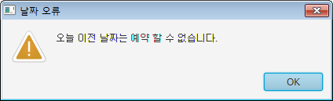
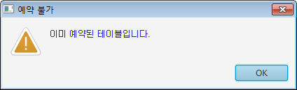
UI 및 기능
3-1. 주문/예약 등록
오늘 이전 날짜는
선택할 수 없도록
경고 창을 띄운다.
‘예약’을 선택하면
예약 정보 입력 창이
활성화
같은 날에 이미 등록된
테이블 번호를 선택했을 경우.
테이블 번호가 같아도
날짜가 다르면 등록 가능.

Slide 27
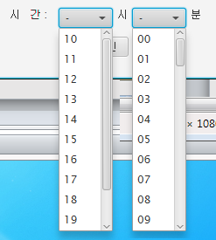

UI 및 기능
3-1. 주문/예약 등록
시간은 AM10시부터
PM9시(21시)까지만
선택 가능
예약자/연락처/예약시간 중
하나라도 ‘-’일 경우
미입력 알림 창을 띄운다.
예약자/
연락처/
예약시간
초기값 ‘-’
예약일
초기값
오늘 날짜
모두 입력하고
확인을 누르면
예약 정보입력란 비활성화,
주문입력란이 활성화.

Slide 28
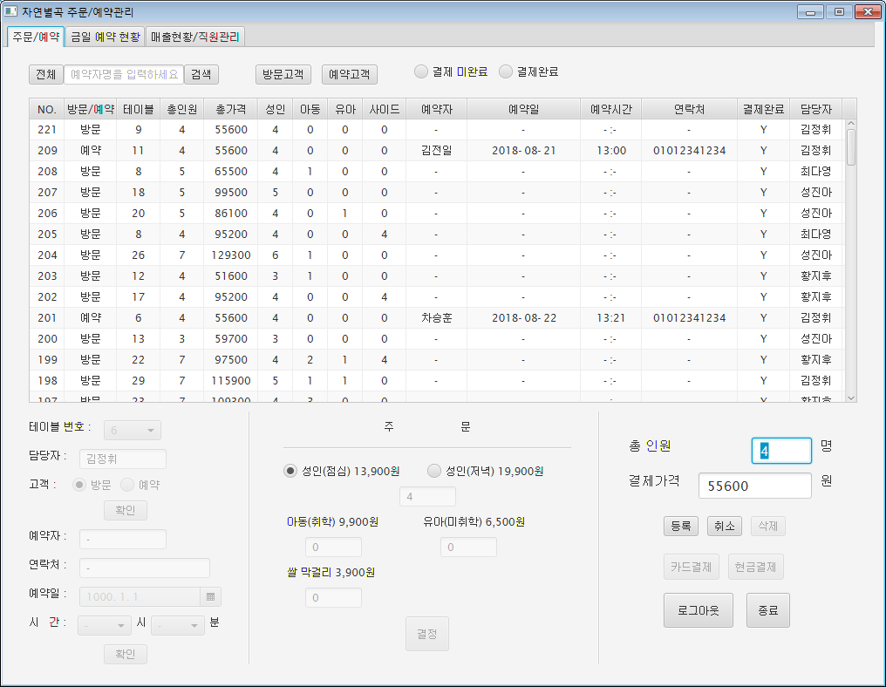
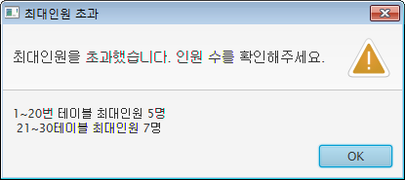
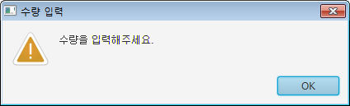
UI 및 기능
3-1. 주문/예약 등록
각 테이블에 설정 된
최대 인원 수가 초과될 시
알림을 띄운다.
입력한 수량과 해당 메뉴를 불러와
Final로 설정한 가격을 곱해 계산,
총 인원과 결제 가격을 표시
수량을 입력하지
않았을 경우
수량 입력 후
결정을 누르면
주문 입력 창 비활성화,
주문 등록 버튼
활성화

Slide 29
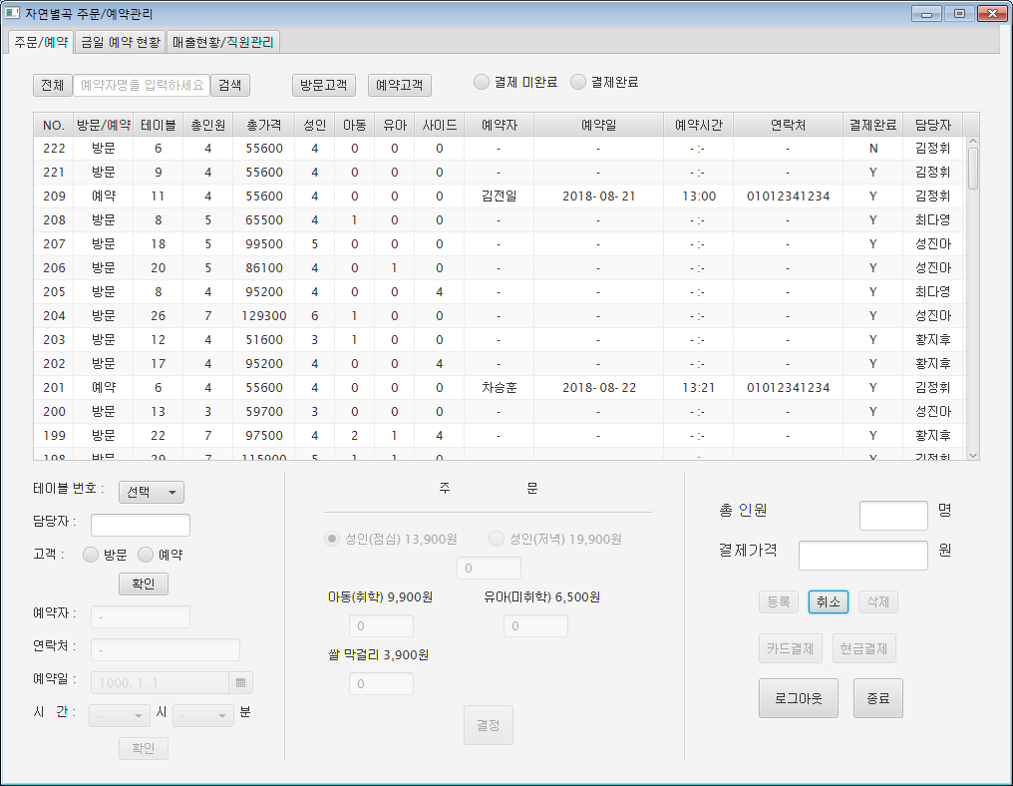
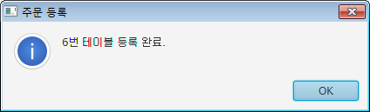
UI 및 기능
3-1. 주문/예약 등록
주문정보가 등록됨
등록 시 등록 완료 알림이 뜨며
입력란이 전부 초기화된다.
주문 정보 입력 도중
취소 버튼을 누르면
모든 입력란이 초기화.

Slide 30
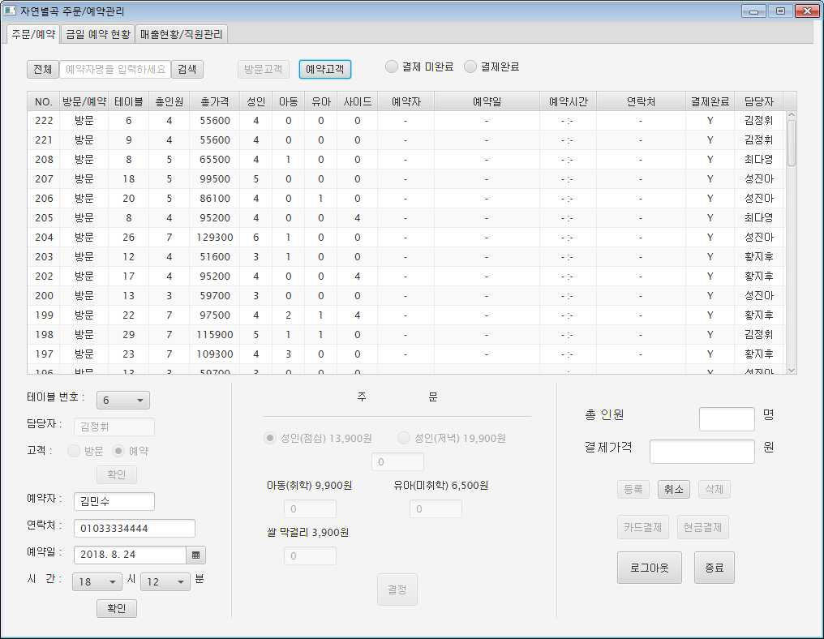
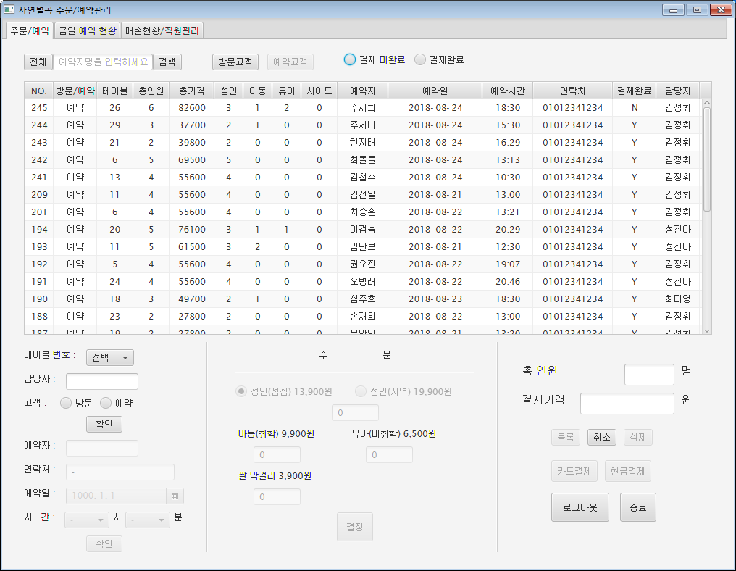
UI 및 기능
3-1. 주문/예약 검색
방문고객 버튼을 누르면
방문고객을 검색,
목록에 표시한다.
버튼을 누르면
해당 버튼만 비활성화,
다른 버튼은 활성화시킨다.
예약고객 버튼을 누르면
예약고객을 검색,
목록에 표시한다.

Slide 31
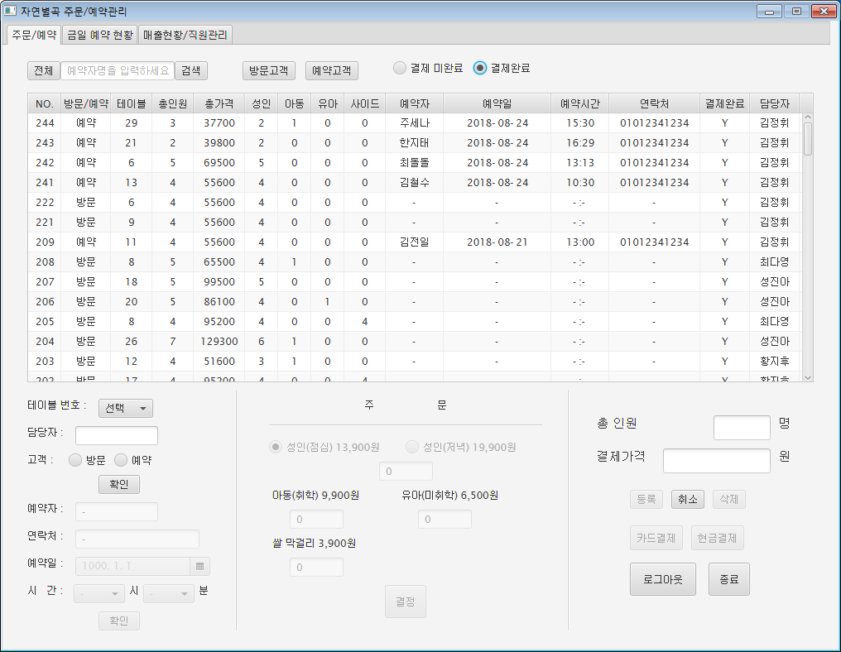
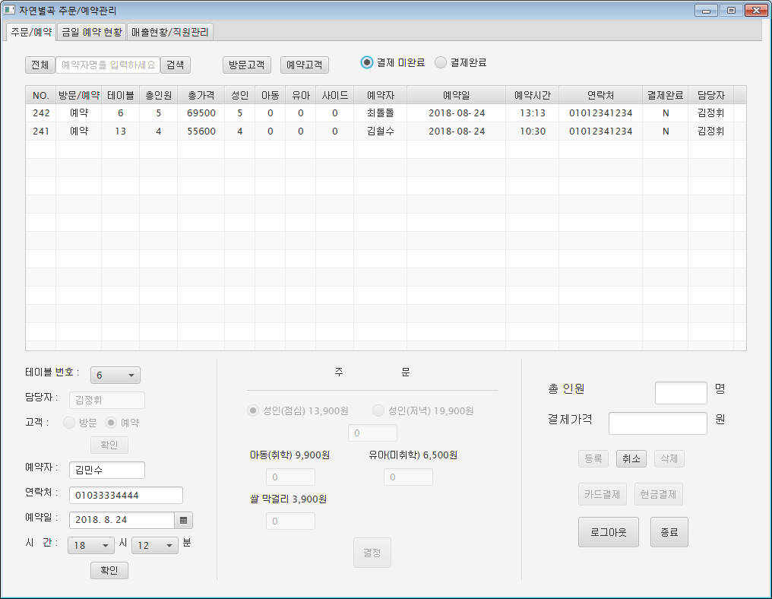
UI 및 기능
3-1. 주문/예약 검색
결제완료 버튼을 누르면
결제가 ‘Y’로 된 고객을 검색,
목록에 표시한다.
버튼을 선택하면
방문/예약고객 버튼은
활성화된다.
결제 미완료 버튼을 누르면
결제가 ‘N’로 된 고객을 검색,
목록에 표시한다.

Slide 32
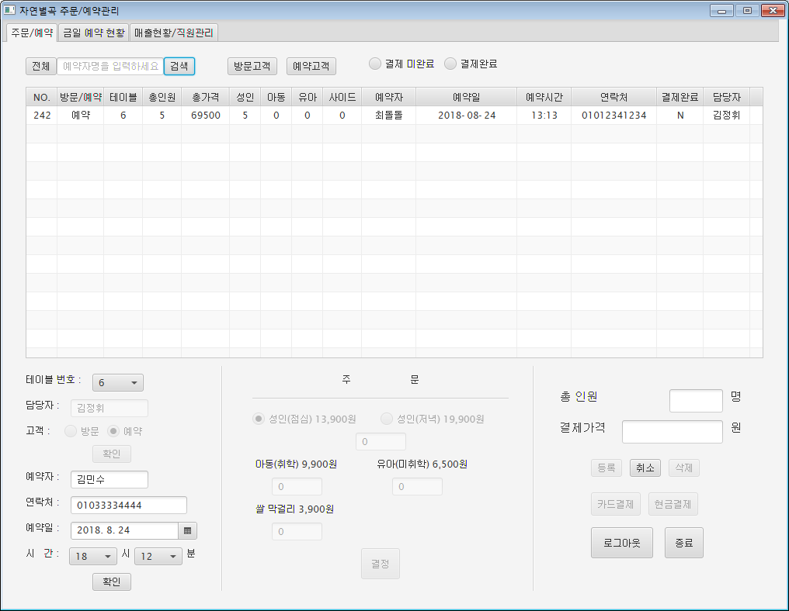
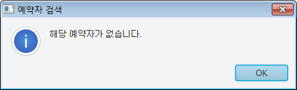
UI 및 기능
3-1. 주문/예약 검색
입력 창에 예약자 명 입력 후
검색버튼을 누르면 예약자 명을
받아와 주문 목록에서
검색해 표시한다.
검색이 완료되면 입력 창을
초기화 한다.
예약자 명을
입력하지 않고
눌렀을 경우
입력한 예약자 명과
일치하는 데이터가
없을 경우

Slide 33
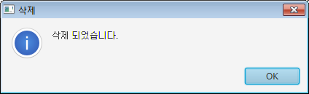
UI 및 기능
3-1. 주문/예약 검색
전체 버튼을 누를 경우
모든 데이터를 다시 불러오며,
방문/예약고객 버튼은 활성화,
결제 미완료/완료 라디오 버튼은
초기화 시킨다.
테이블에서 목록을 선택하면
삭제/카드결제/현금결제
버튼이 활성화 된다.
목록 선택 후
삭제 버튼을 클릭하면
삭제 완료 알림 창이 뜨며
데이터가 삭제된다.

Slide 34
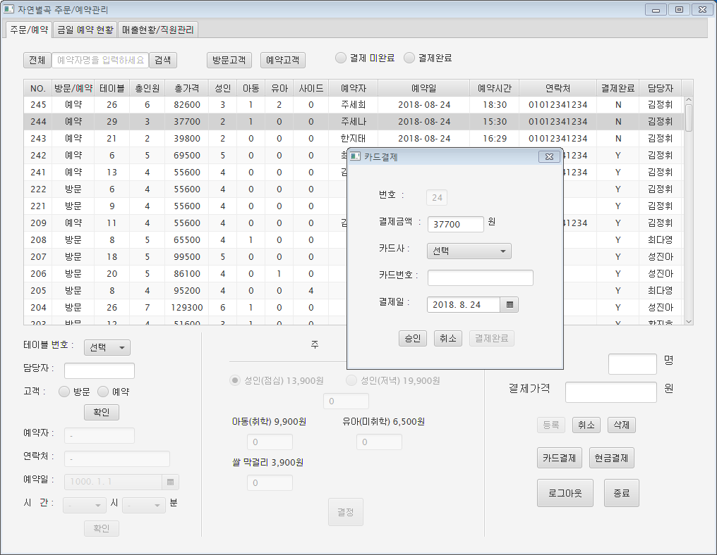
UI 및 기능
3-1. 결제
목록 선택 후
카드결제 버튼을 누르면
카드결제 창이,
현금결제 버튼을 누르면
현금결제 창이 뜬다.
선택한 주문 데이터에서
총 가격을 불러와
결제금액에 표시한다.
setEditable(false)로
수정하지 못하게 막았다.
선택한 데이터에서
시퀀스 번호를 불러온다.
이 번호를 통해
결제 관련 데이터를
추가한다.
취소버튼을 누르면 결제 되지 않으며, 결제 창만 꺼진다.

Slide 35
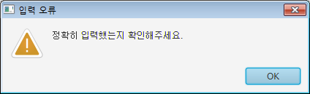
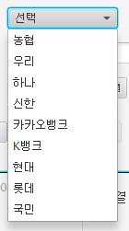
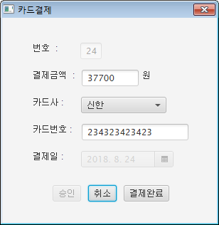
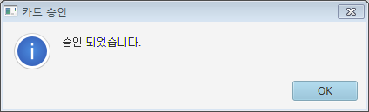
UI 및 기능
3-1. 카드결제
카드번호를 입력하지 않았을 경우
카드사 선택 콤보박스.
선택한 카드사로
결제완료 시,
해당 카드사 매출로
이어진다.
DecimalFormat를 사용해
숫자만 입력 하도록 제한
승인버튼을 누르면 비활성화.
여기서 선택한 결제일은
‘결제일’데이터에 저장된다.
카드번호 입력 후
승인 버튼을 누르면
승인 완료 알림 창이 뜨며
결제완료 버튼이 활성화

Slide 36
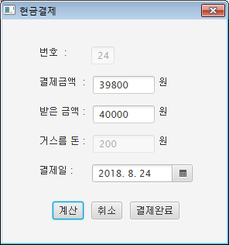
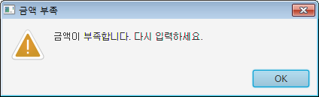
UI 및 기능
3-1. 현금결제
현금결제 버튼을
누르면 현금결제 창이 뜬다.
받은 금액을 입력하지 않았을 경우
계산 버튼을 눌렀을 때
받은 금액이 결제 금액보다 크거나
같을 경우, 거스름 돈을 계산해 표시,
결제완료 버튼이 활성화 된다.
받은 금액이 결제 금액보다 작은 경우,
금액부족 알림 창이 뜨며 계산되지 않는다.

Slide 37
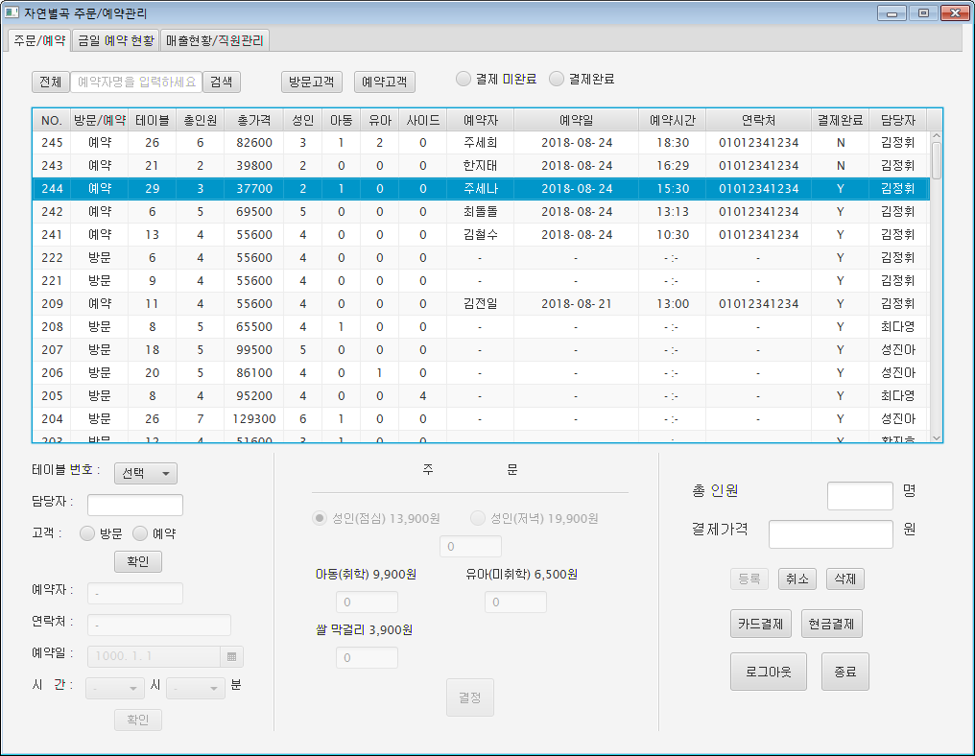

UI 및 기능
3-1. 결제완료
결제가 완료된 주문은
결제완료 표시가 ‘N’에서
‘Y’로 바뀌며, 결제일에 선택된
날짜가 데이터에 저장된다.
결제완료 버튼을 누르면
결제완료 알림 창이 뜨며
결제 창만 꺼진다.

Slide 38
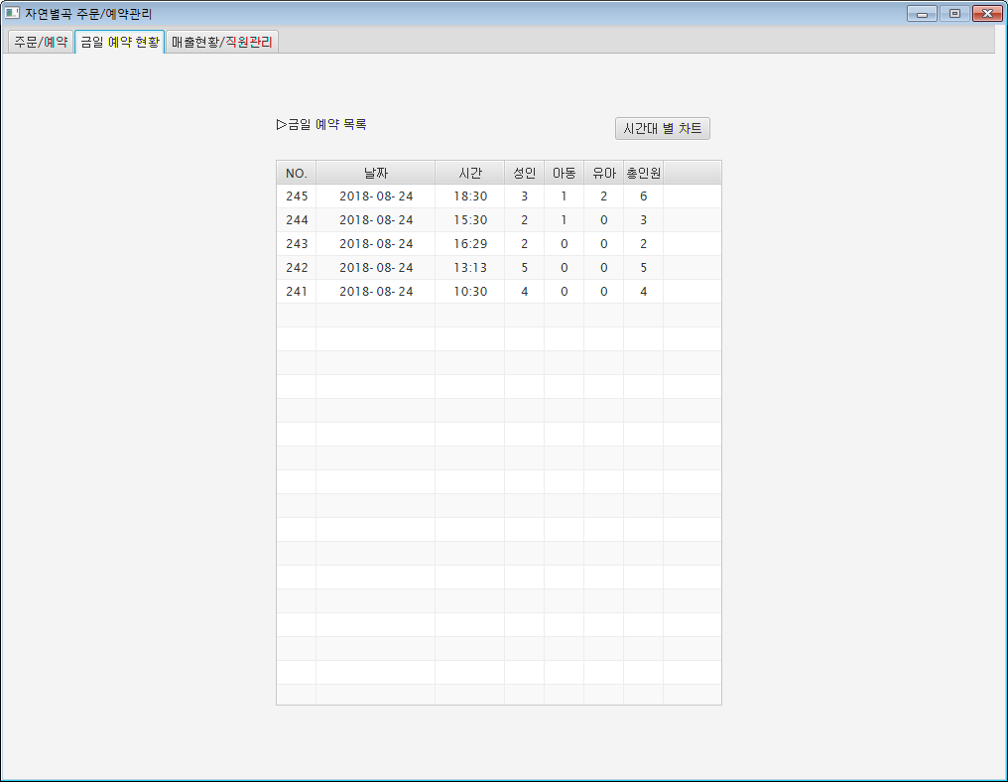

UI 및 기능
3-2. 예약 현황
금일 예약 현황 탭을 누르면,
주문 목록에서 ‘오늘 날짜’로
예약된 데이터만 검색해
테이블에 표시한다.
차트 버튼을 누르면
금일 10시부터 9시까지
예약한 인원 수를
막대 차트로 표시해 보여준다.
금일 방문하는 예약 인원 수를
파악하기 쉽도록 시간대와
인원수만을 추려 표시.

Slide 39

UI 및 기능
3-3. 매출 현황
방문인원 수와 총 매출을
날짜 기준으로 그룹화 시켜
나타낸 데이터를 불러와
테이블 뷰에 표시한다.
날짜 별 매출 데이터 목록에서
LocalDate.now()로
오늘 날짜를 호출,
당일 매출을 표시한다.

Slide 40
UI 및 기능
3-3. 매출 현황
주문 건수와 총 매출을
직원/카드사 기준으로
그룹화 시켜 나타낸 데이터를
불러와 테이블 뷰에 표시한다.

Slide 41


UI 및 기능
3-3. 매출 현황
전체 버튼을 누르면
다시 전체 목록을
불러온다.
날짜를 선택해 검색하면
그 날 데이터를 가져온다.

Slide 42


UI 및 기능
3-3. 매출 현황
월별 차트 버튼을 누르면
1월부터 12월까지의
월 별 총 매출을
막대 그래프로
조회할 수 있다.
분기별 차트 버튼을 누르면
월 별 매출은 분기 별로 더해
표시한 분기별 총 매출을
막대 그래프로 조회할 수 있다.

Slide 43



UI 및 기능
3-3. 매출 현황
저장 폴더 선택을 눌러
엑셀/PDF파일을 저장할
폴더를 선택하면 폴더 주소가
텍스트 필드에 표시된다.
폴더 선택 후
엑셀 파일 버튼을 누르면
생성 성공 알림이 뜨며
날짜 별 매출 목록이
엑셀 파일로 생성된다.

Slide 44





UI 및 기능
3-3. 매출 현황
PDF파일 버튼을 누르면
월 매출 그래프 이미지와
분기별 매출 그래프를 이미지를
파일에 포함시킬지 선택하는 창이
나타난다.
선택 후 확인을 누르면 생성 완료 알림이 뜨며
날짜 별 매출 목록이 선택한 그래프 와 함께
PDF파일로 생성된다.
생성이 완료되면 폴더 주소가 표시되는 텍스트 필드는 초기화 된다.

Slide 45

UI 및 기능
4. 직원 관리
매출현황/직원관리 탭에서
직원관리 버튼을 누르면
직원 정보가 표시된
창이 나타난다.

Slide 46

UI 및 기능
4. 직원 관리
목록을 선택하면
승급/퇴사 버튼이
활성화된다.
이미 최고 직급(관리자)인
직원을 선택하고 승급 버튼을
누르면 승급 불가 알림이 뜬다.

Slide 47


UI 및 기능
4. 직원 관리
승급이 완료되면
완료 알림이 뜨며,
해당 직원의 직급이 바뀐다.

Slide 48


UI 및 기능
4. 직원 관리
퇴사일이 ‘-’으로 표시된
직원을 선택 후 날짜 지정,
퇴사 버튼을 누르면
해당 직원의 퇴사일이
선택한 날짜로 바뀌며
퇴사 처리 된다.
퇴사일이 ‘-’이 아닌
직원을 선택할 경우,
이미 퇴사한 직원이라는
알림을 띄운다.

